Slide 1



Stock Market Assistant
C# ASP.NET Core разработчик

Slide 2


Меня хорошо видно
& слышно?

Slide 3
Защита проекта
Тема: Stock Market Assistant
Платформа для анализа биржевых котировок с многопользовательским доступом
ASPNET-2025-04 Команда №3
«TraderToolsTeam»
Никита Дубровский
Игорь Мельников
Константин Павлов
Александр Заворотный
Максим Шадрин

Slide 4
План защиты
Цель и задачи проекта
Какие технологии использовались
Что получилось
Выводы
Вопросы и рекомендации

Slide 5
Цель и задачи проекта
Цель проекта: создать платформу для анализа биржевых котировок инвестиционных активов с поддержкой многопользовательского доступа
1. | Применить на практике знания, полученные в ходе обучения на курсе
2. | Улучшить опыт командной разработки по методологии Scrum
3. | Разработать приложение с микросервисной архитектурой, обеспечивающее масштабируемость, отказоустойчивость и эффективную управляемость
4. | Применить современный стек технологий: ASP.NET Core, Docker, React, EF Core, Kafka и т.д.
5. | Реализовать следующую базовую функциональность: real-time мониторинг котировок акций, облигаций, криптовалют управление инвестиционными портфелями и расчёт их доходности трекинг транзакций покупки и продажи с последующим анализом система оповещений через Email

Slide 6
Какие технологии использовались (1/2)
1. | Backend: .NET 9, ASP.NET Core ASP.NET Core Identity – аутентификация + политики авторизации Entity Framework Core SignalR xUnit – интеграционные и юнит-тесты для CI/CD Autofac – нестандартный DI-контейнер Serilog – структурное логирование FluentValidation – валидация моделей запроса/ответа Web API
2. | Database: PostgreSQL Redis - распределённый кэш MongoDB – хранение финансовых отчётов эмитентов

Slide 7
Какие технологии использовались (2/2)
3. | Infrastructure: .NET Aspire – development Docker + Docker Compose – контейнеризация для production Apache Kafka – брокер сообщений OpenSearch – анализ и визуализация структурных логов Swagger – документация REST API Postman – тестирование сценариев HTTP API GitHub – репозиторий проекта
4. | Frontend: Vite + React.js 19 + TypeScript Axios – клиент для API-запросов к .NET бэкенду Material UI – UI-компоненты Recharts – графики SignalR – стриминг котировок с backend

Slide 8
Описания микросервисов (1/4)
1. | AuthService (сервис аутентификации и авторизации): регистрация и авторизация пользователей проверка Email и логина на уникальность аутентификация с использованием JWT-токенов (access + refresh) ролевая модель доступа (Гость → Пользователь → Модератор → Администратор)
2. | StockCardService (сервис карточки финансового актива): получение из Web API сторонних источников котировок фондового рынка (МосБиржа) финансовой информации по активам перечень всех доступных акций, облигаций и криптовалюты мультипликаторы (для акций) и финансовые отчёты и новости, связанные с компанией, дивиденды (размер с датой отсечки после новости об их утверждении эмитентом) real-time котировки через SignalR

Slide 9
Описания микросервисов (2/4)
3. | PortfolioService (сервис портфелей): управление портфелями с отслеживаемыми активами расчёт суммарной стоимости и доходности портфельных позиций кэширование данных через Redis
4. | NotificationService (сервис уведомлений): отправка пользователям на email уведомлений о событиях (регистрация пользователя, выпуск новых отчетов / новостей, выход новых акций/облигаций/криптовалют, достижение активом целевой цены) управление шаблонами сообщений

Slide 10
Описания микросервисов (3/4)
5. | AnalyticsService (сервис аналитики финансовых данных): агрегация транзакций для формирования рейтингов активов предоставление исторических данных о портфелях сравнение нескольких портфелей
 | Все сервисы спроектированы с использованием Onion-архитектуры. Основные слои: Domain –доменные сущности и бизнес-правила. Application – логика приложения, запросы/команды, интерфейсы репозиториев. Infrastructure – реализация репозиториев, доступ к БД, внешние API, логирование. Presentation – контроллеры, хабы SignalR, сериализация, маршруты, модели DTO.

Slide 11
Описания микросервисов (4/4)
 | Коммуникация между сервисами: REST API (синхронная) и Kafka (асинхронная) Каждый сервис имеет свою базу данных Redis используется для распределённого кэширования данных для сервисов PortfolioService, StockCardService и AnalyticsService OpenSearch используется для централизованного логирования и мониторинга Kafka обеспечивает event-driven коммуникацию между сервисами

Slide 12
Описания ролей (1/2)
1. | Гость (Guest): Просмотр текущих котировок финансовых активов (акции, облигации, криптовалюты)
2. | Пользователь (User): Управление настройками профиля (личные данные, смена пароля, частота рассылки новостей) Просмотр текущих котировок финансовых активов (акции, облигации, криптовалюты) Просмотр и редактирование портфеля ценных бумаг Подписка на уведомления по активам

Slide 13
Описания ролей (2/2)
3. | Модератор (Moderator): Бан пользователей Проверка достоверности публикуемых новостей и аналитики
4. | Администратор (Administrator): Управление пользователями и ролями Настройка прав доступа и уровня безопасности Мониторинг активности пользователей

Slide 14
Доменная модель (1/2)
1. | AuthService: User - пользователь Role – роль пользователя Permission – набор разрешений
2. | StockCardService: ShareCard – карточка акции BondCard – карточка облигации CryptoCard – карточка криптовалюты FinancialReport – финансовый отчёт эмитента Dividend – дивиденд Multiplier – мультипликатор

Slide 15
Доменная модель (2/2)
3. | PortfolioService: Portfolio – портфель ценных бумаг PortfolioAsset – финансовый актив из портфеля PortfolioAssetTransaction – транзакция для финансового актива из портфеля
4. | NotificationService: Notification TemplateEntity
5. | AnalyticsService: AssetTransaction – транзакция с активом AssetRating – рейтинг актива

Slide 16
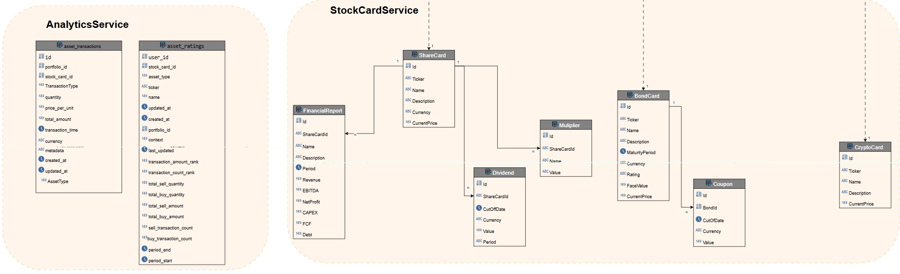
Доменная модель. Диаграмма (1/2)

Slide 17
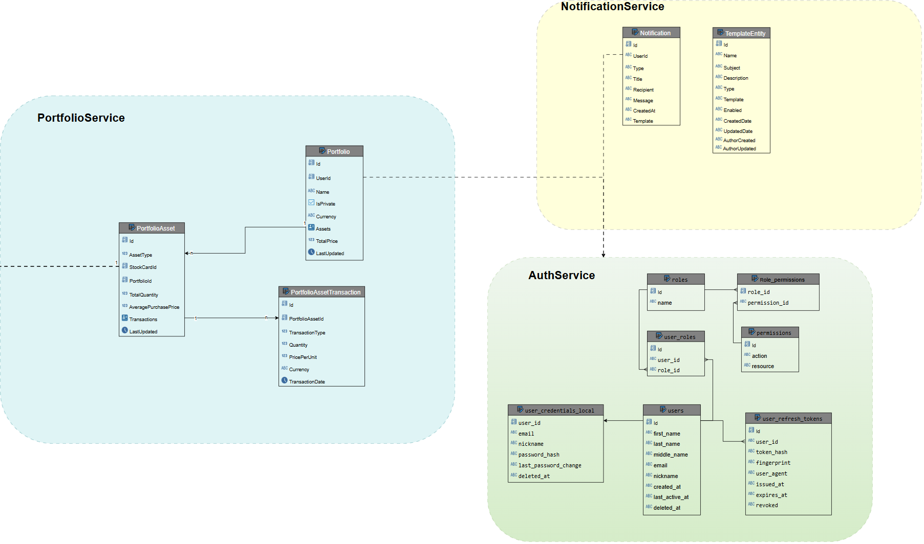
Доменная модель. Диаграмма (2/2)

Slide 18
Основные бизнес-процессы (1/2)
1. | Мониторинг котировок: WebSocket подключение через SignalR Опрос MOEX API каждые 1.5 секунды Real-time обновления цен
2. | Управление портфелем: Создание и управление портфелями Регистрация финансовых транзакций по активам портфеля
3. | Система оповещений: Мониторинг целевых цен по определённым тикерам Email уведомления

Slide 19
Основные бизнес-процессы (2/2)
4. | Аналитика и рейтинги: Batch processing через Kafka Расчёт рейтингов активов Топ активов по периодам

Slide 20
Событийно‑ориентированная коммуникация
Топики, используемые в Kafka:
1. | portfolio.transactions: Producer: PortfolioService Consumers: AnalyticsService
2. | notifications_send: Producers: PortfolioService, AuthService Consumer: NotificationService
3. | financial.report.created: Producer: StockCardService Consumer: PortfolioService
Outbox Pattern для гарантированной доставки

Slide 21
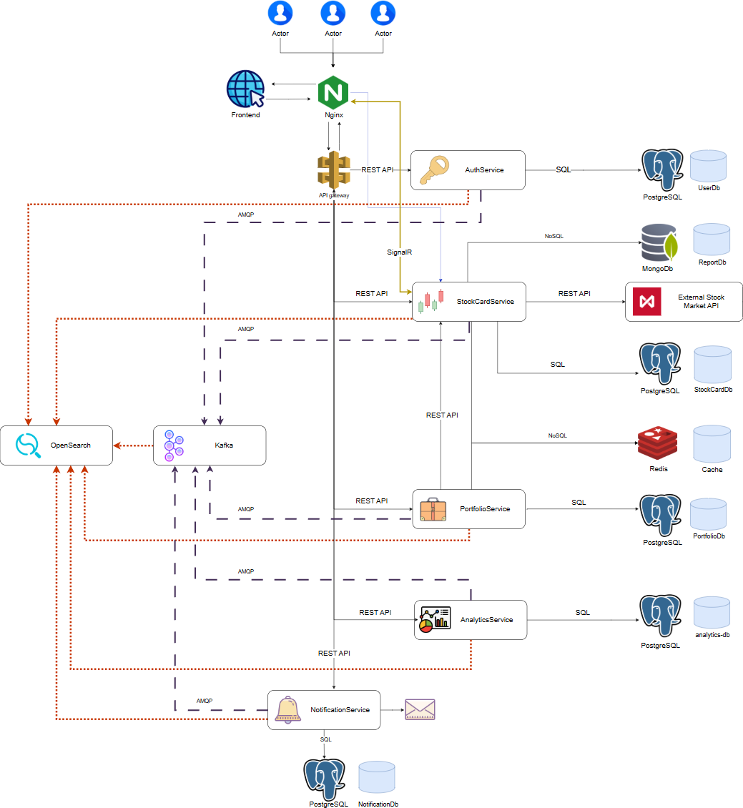
Архитектура проекта

Slide 22
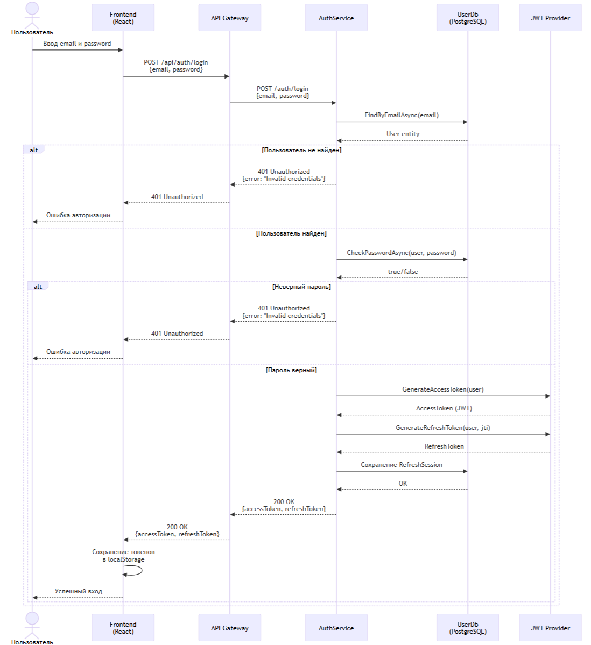
Use Case Авторизация

Slide 23
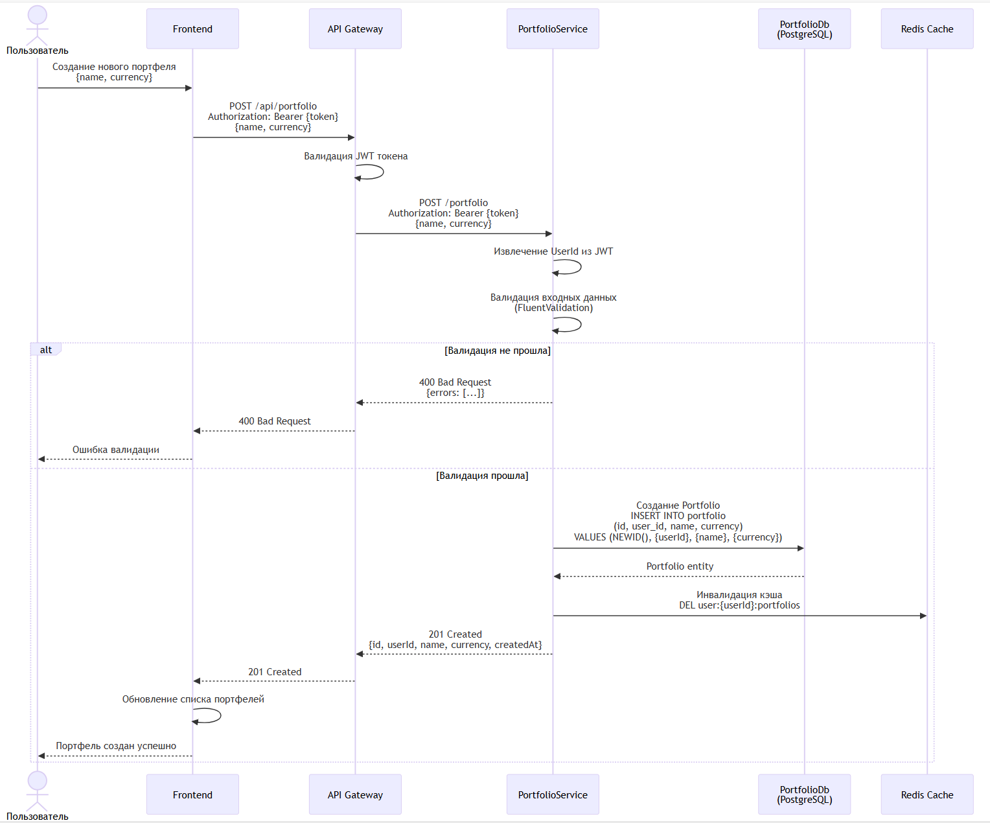
Use Case Создание
портфеля

Slide 24
Deployment & DevOps
1. | CI/CD Pipeline: GitHub Actions для автоматизации
2. | Infrastructure: .NET Aspire, Docker Compose PostgreSQL, MongoDb, Moex API и Redis

Slide 25
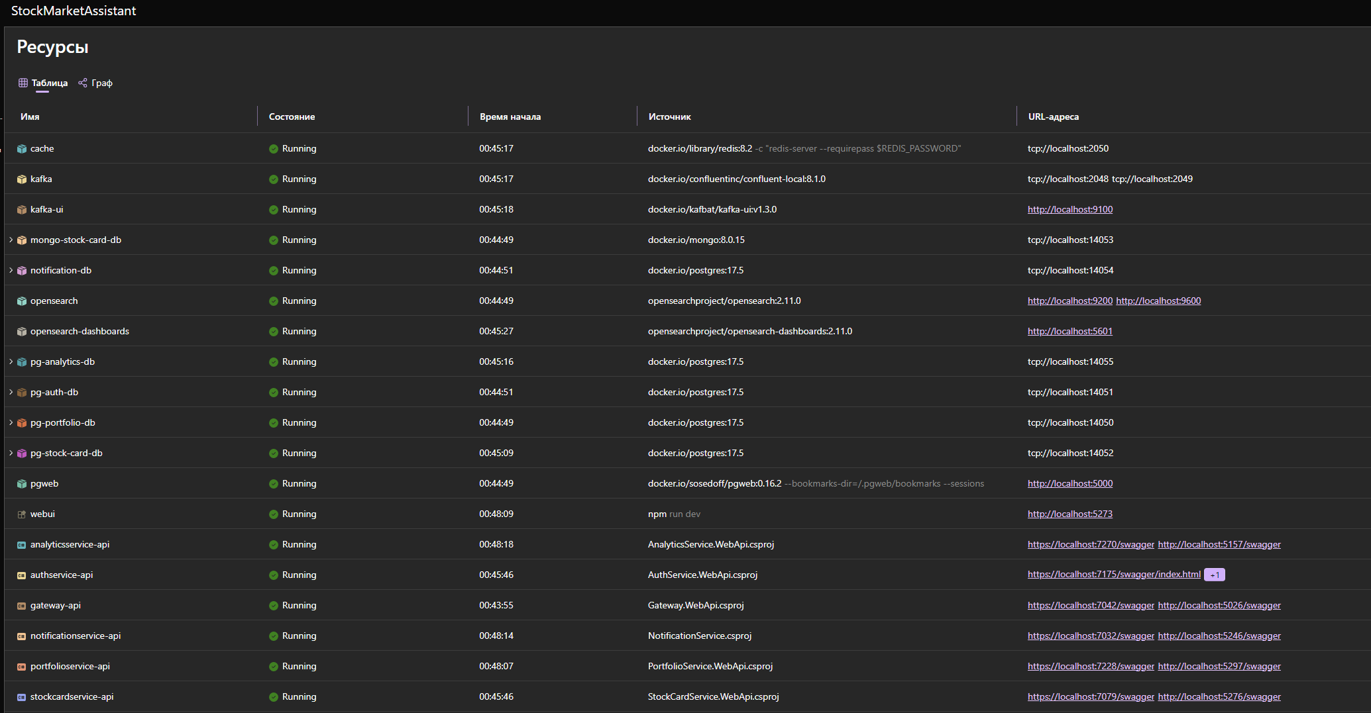
.NET Aspire

Slide 26
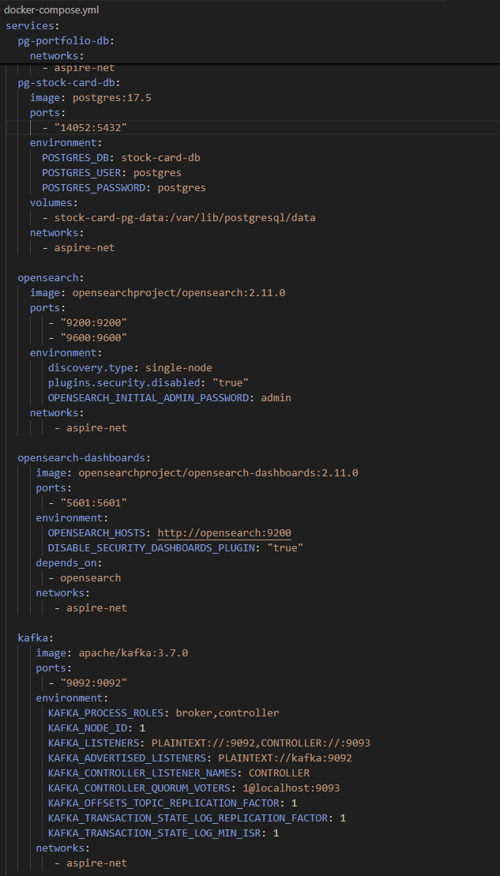
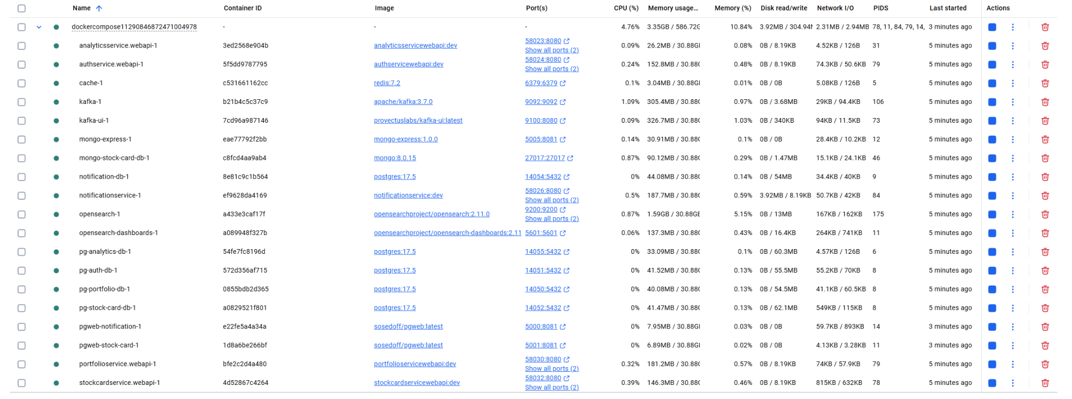
Docker Compose

Slide 27
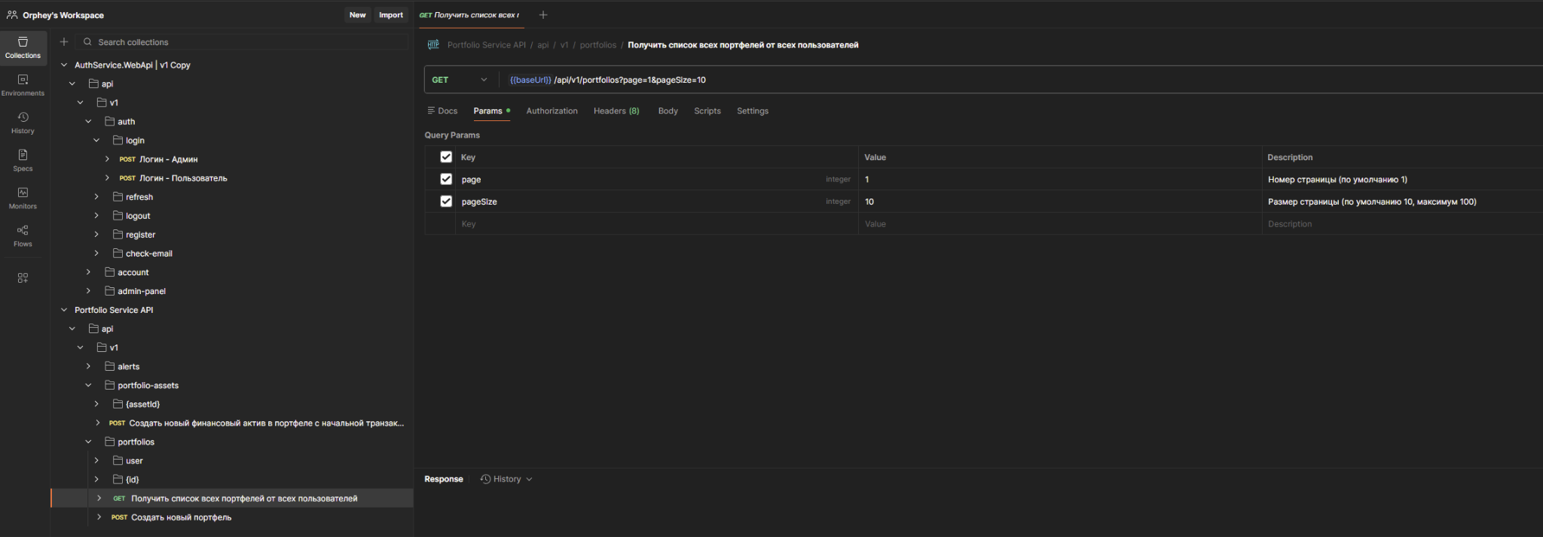
Postman

Slide 28
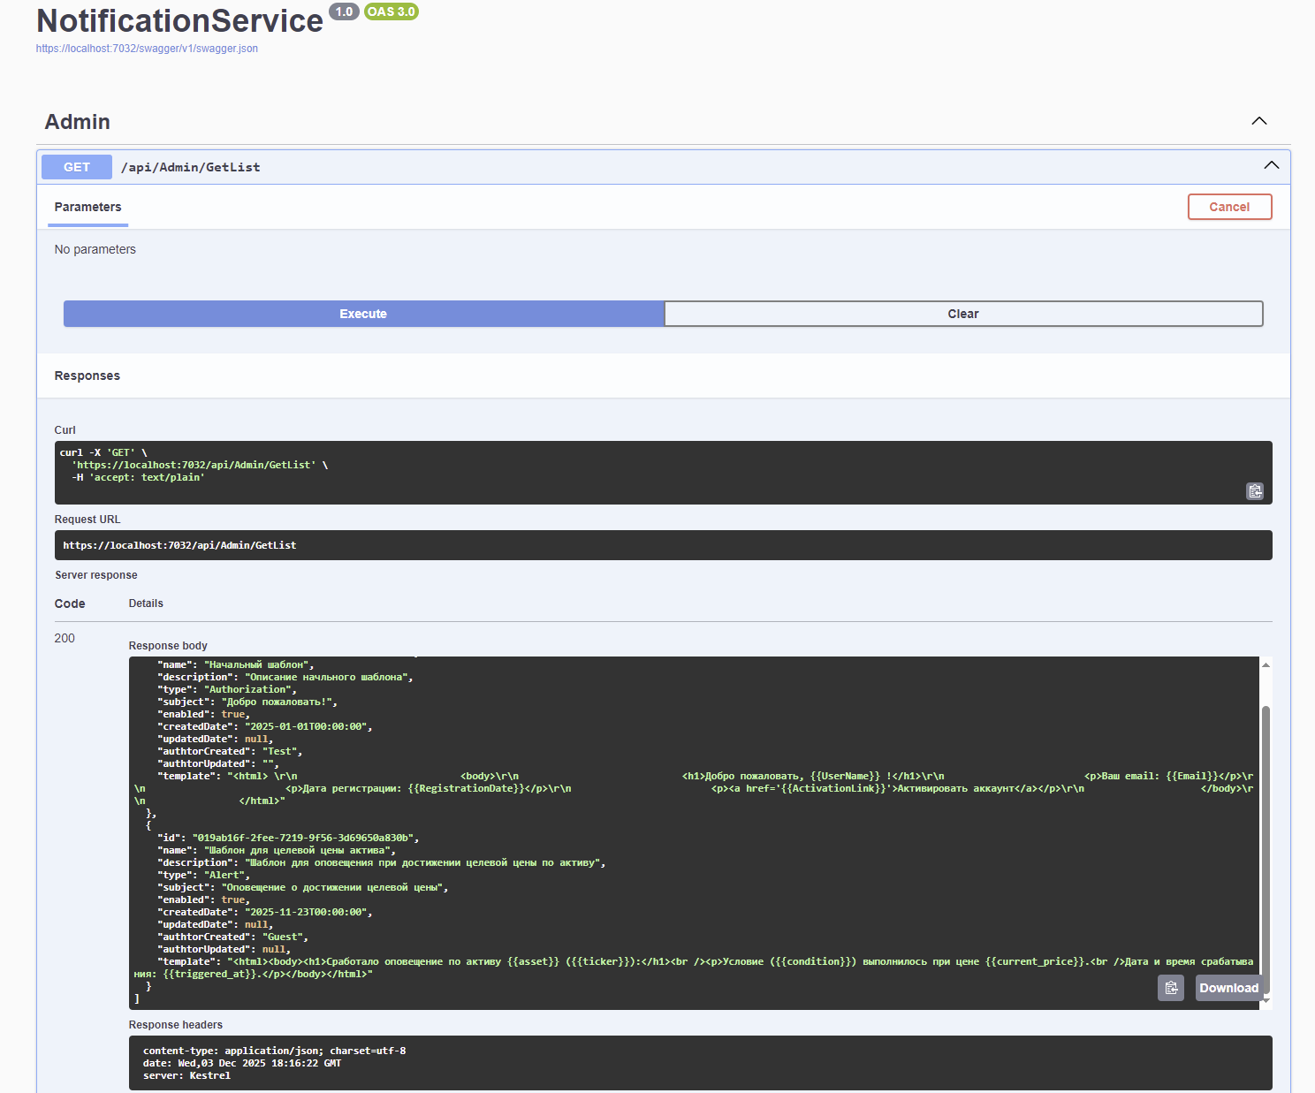
Swagger

Slide 29
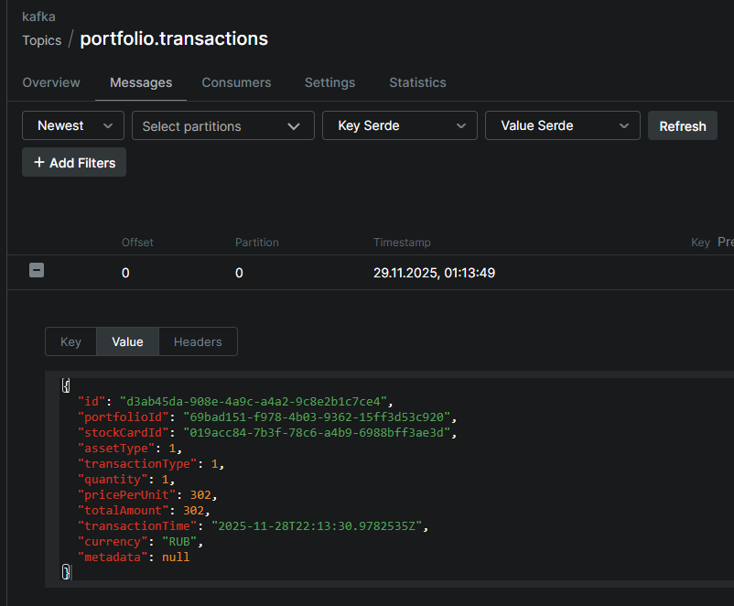
Kafka UI

Slide 30
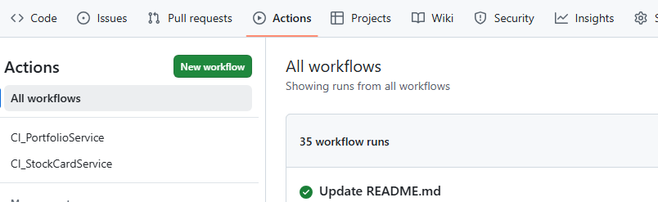
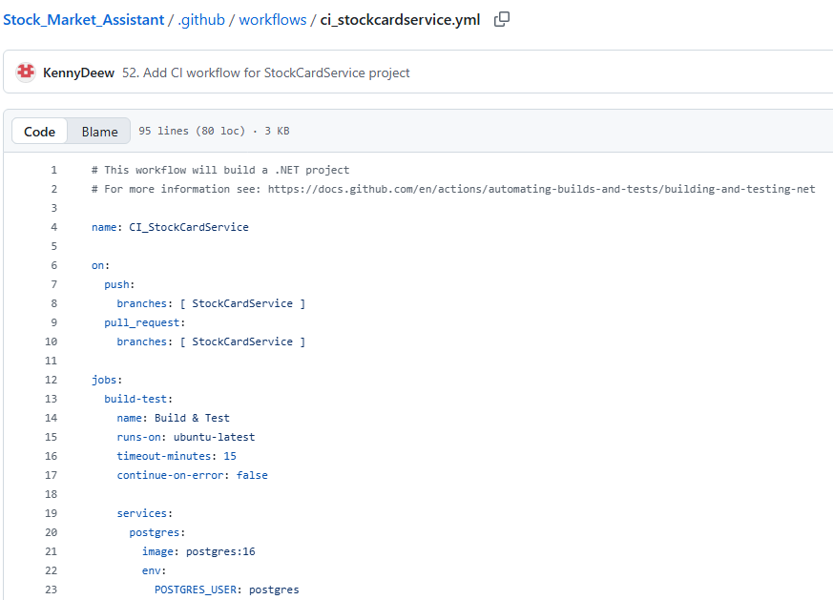
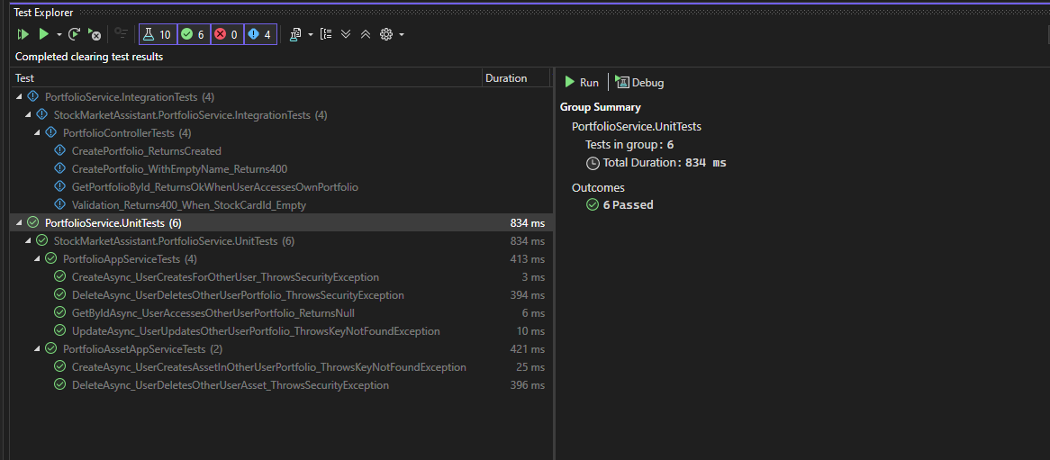
CI/CD с тестами

Slide 31
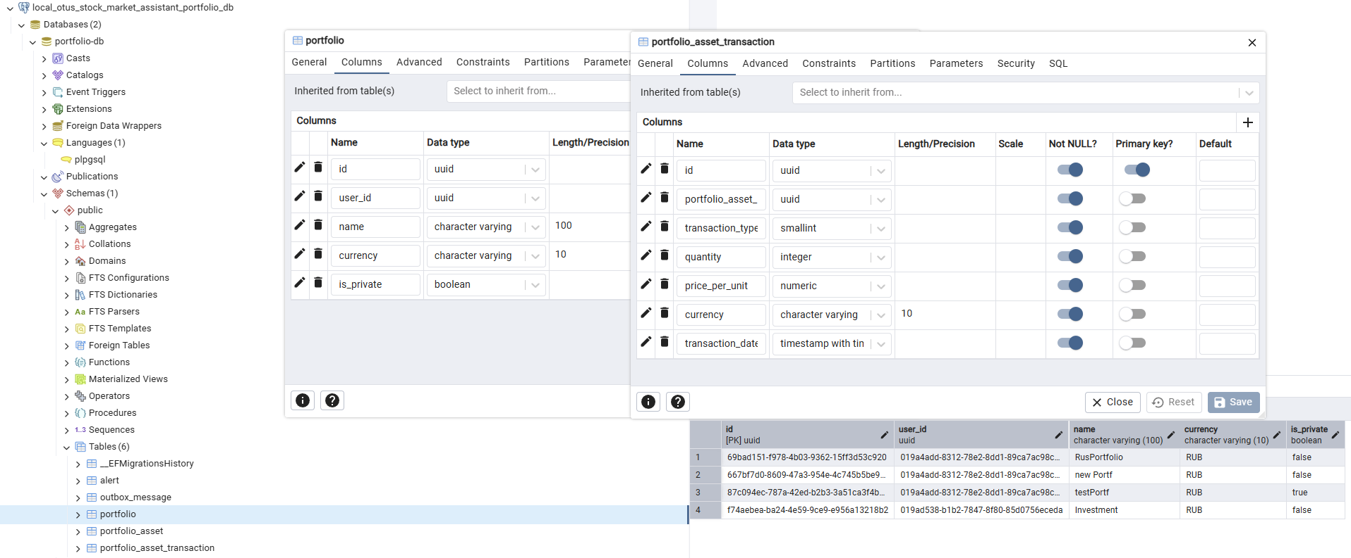
Используемые БД: PostgreSQL

Slide 32
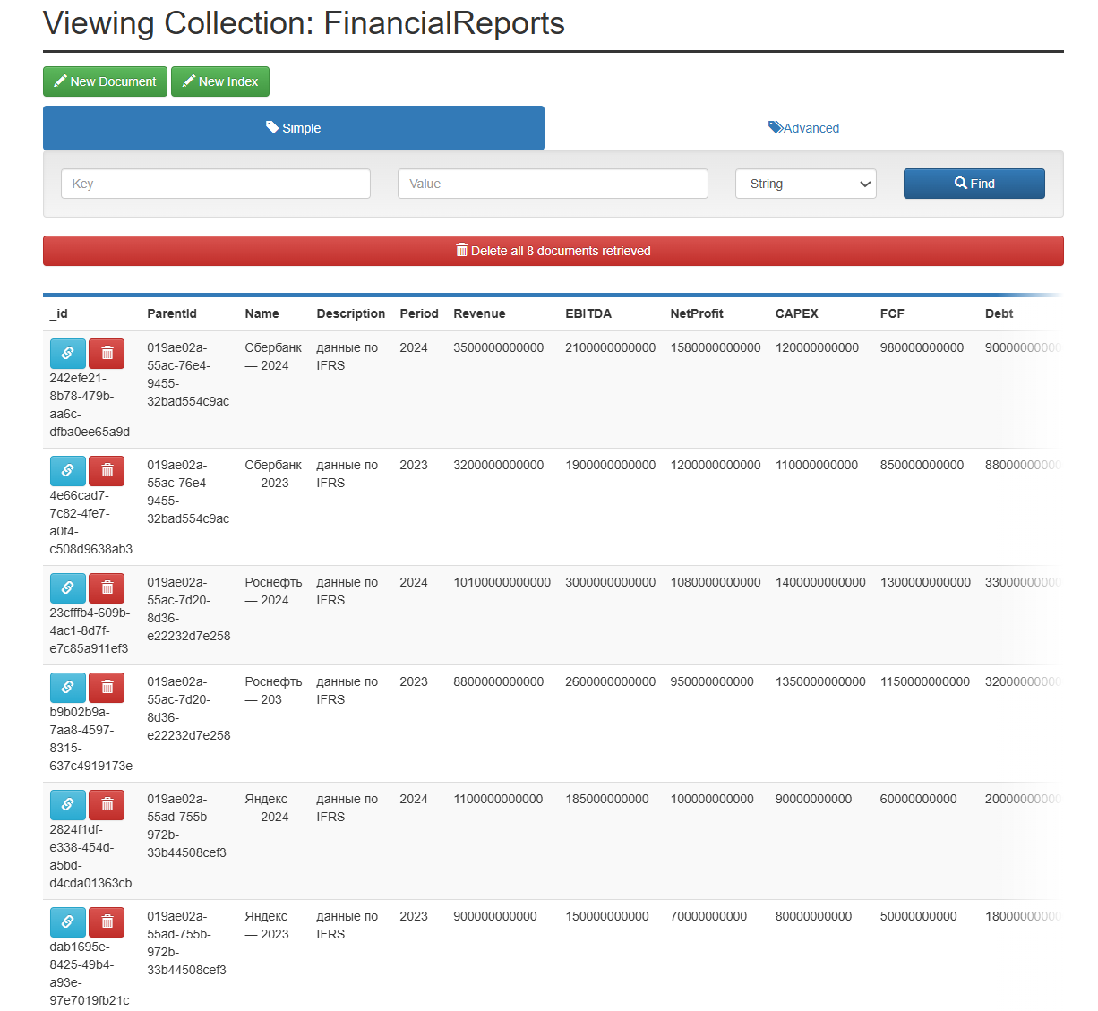
Используемые БД: MongoDB

Slide 33
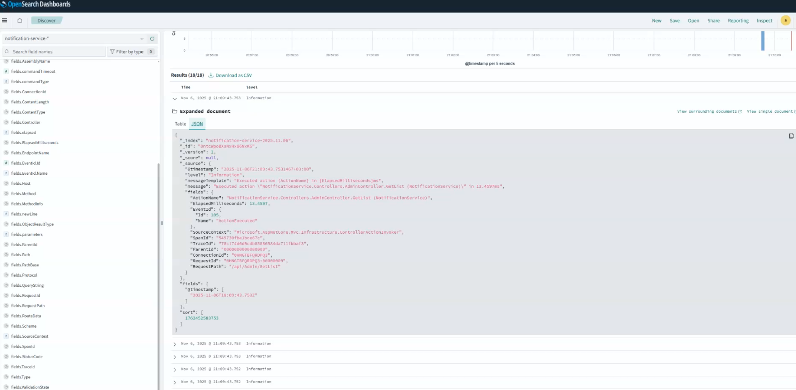
Анализ структурных логов через OpenSearch

Slide 34
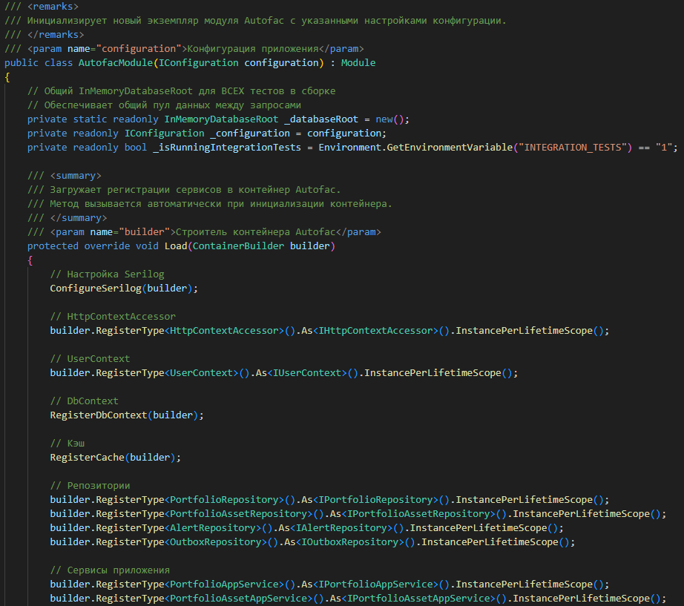
Фрагменты кода. Autofac.

Slide 35
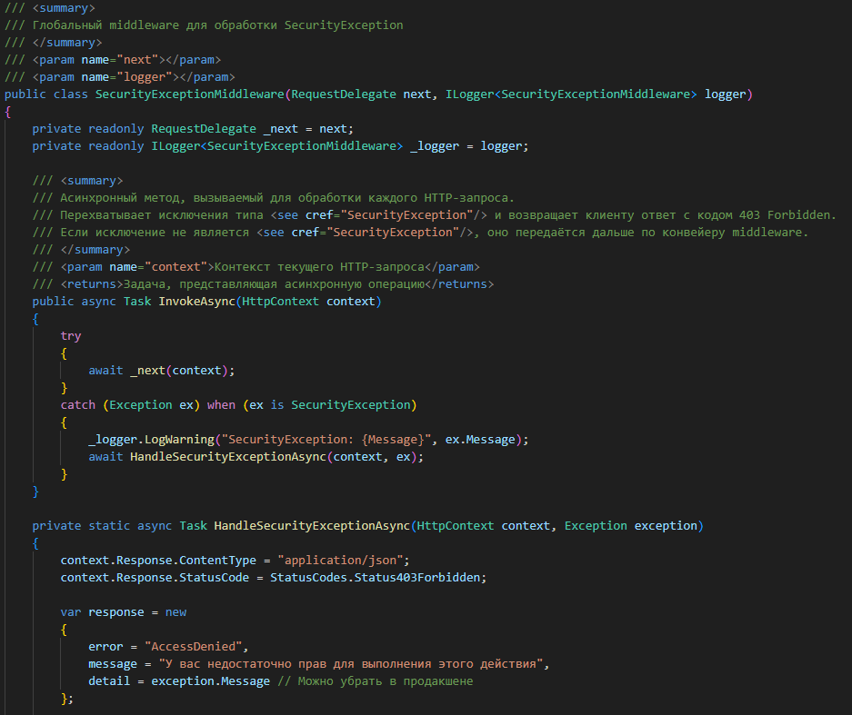
Фрагменты кода. Custom Middleware.

Slide 36
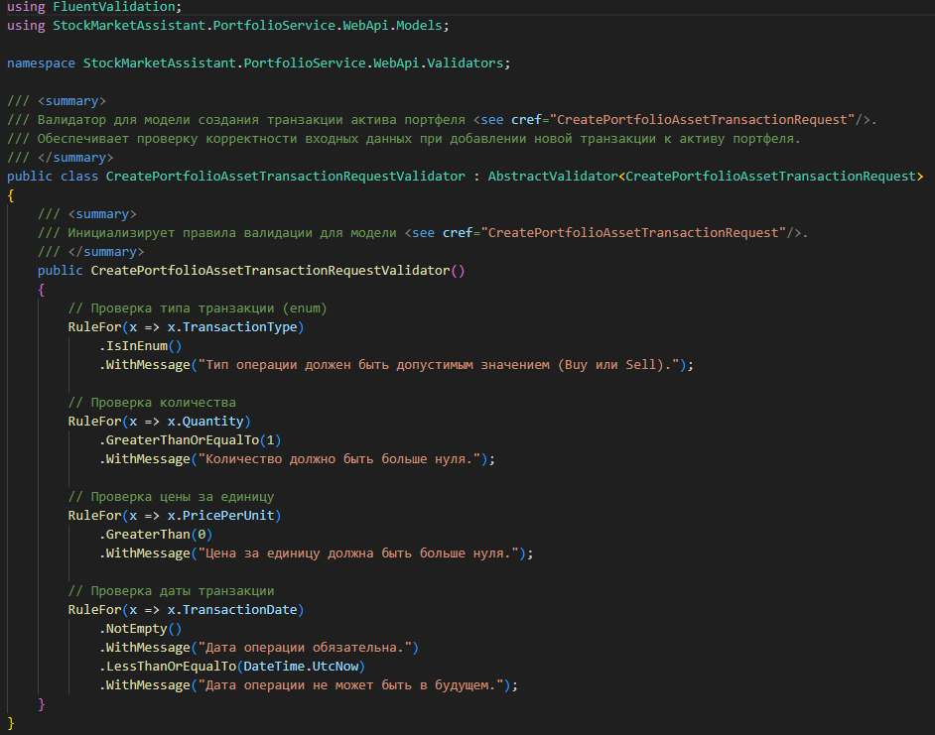
Фрагменты кода. Fluent Validation.

Slide 37
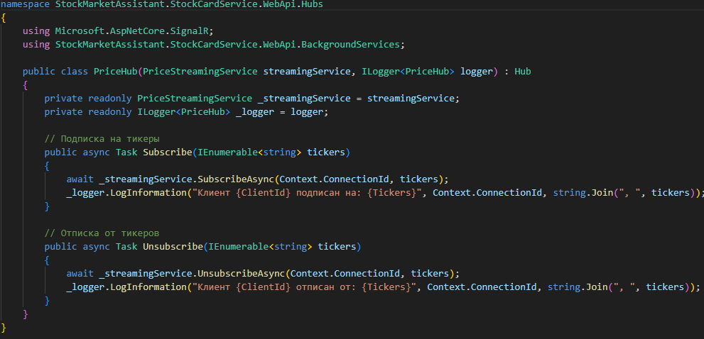
Фрагменты кода. SignalR.

Slide 38
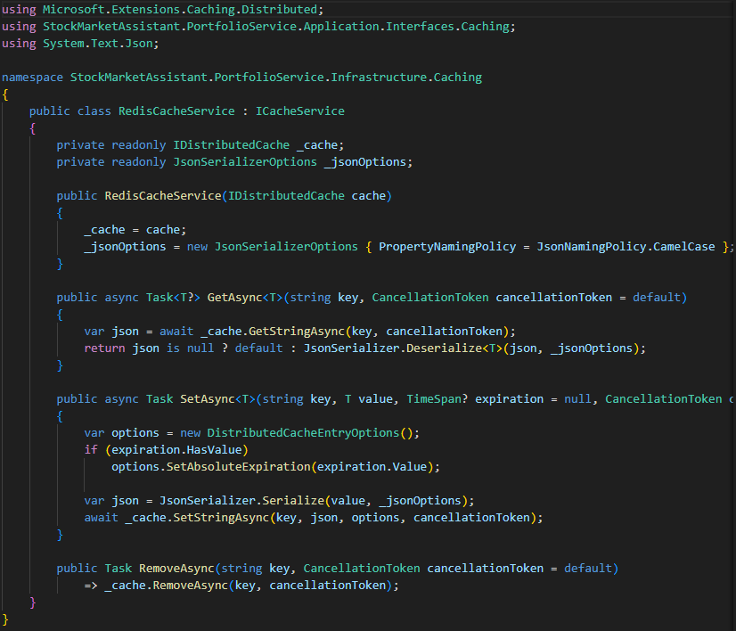
Фрагменты кода. Redis cache.

Slide 39
Выводы
1. | Успешно реализован MVP проекта
2. | Были опробованы следующие технологии: Real-time через SignalR Event-Driven с Kafka React.js
3. | Изученные в теории знания были закреплены практикой
4. | Расширение функциональности: Котировки криптовалют через CoinMarketCap API AI для прогнозирования Мобильное приложение Уведомления в Telegram Чат с обсуждениями новостей по эмитенту

Slide 40
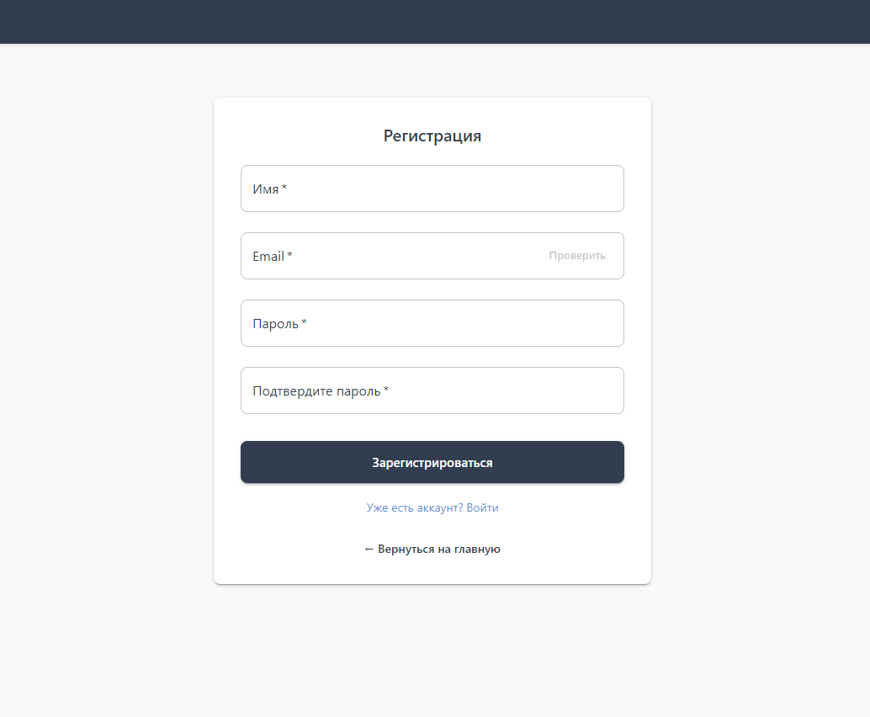
Frontend (1/7)

Slide 41
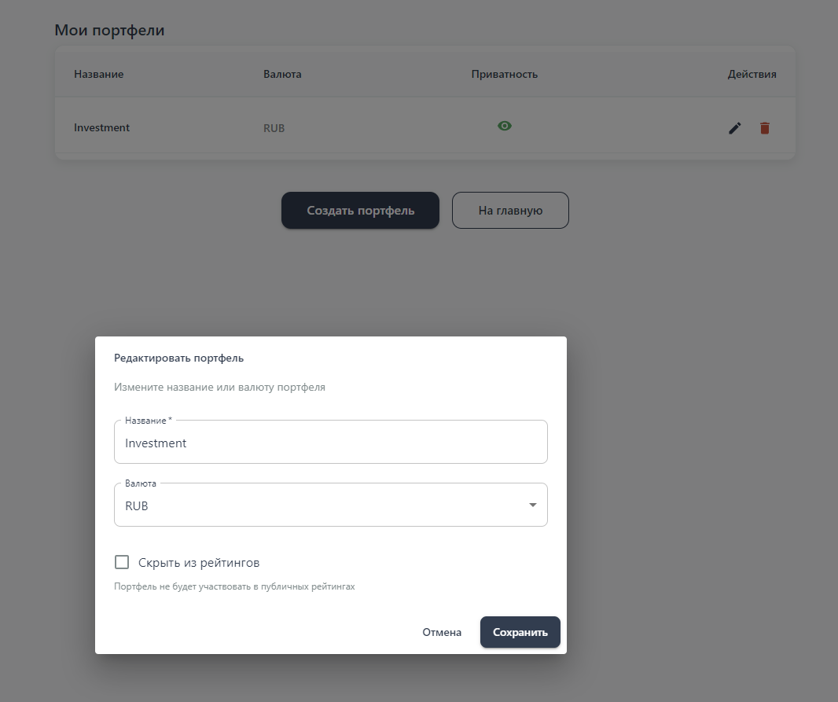
Frontend (2/7)

Slide 42
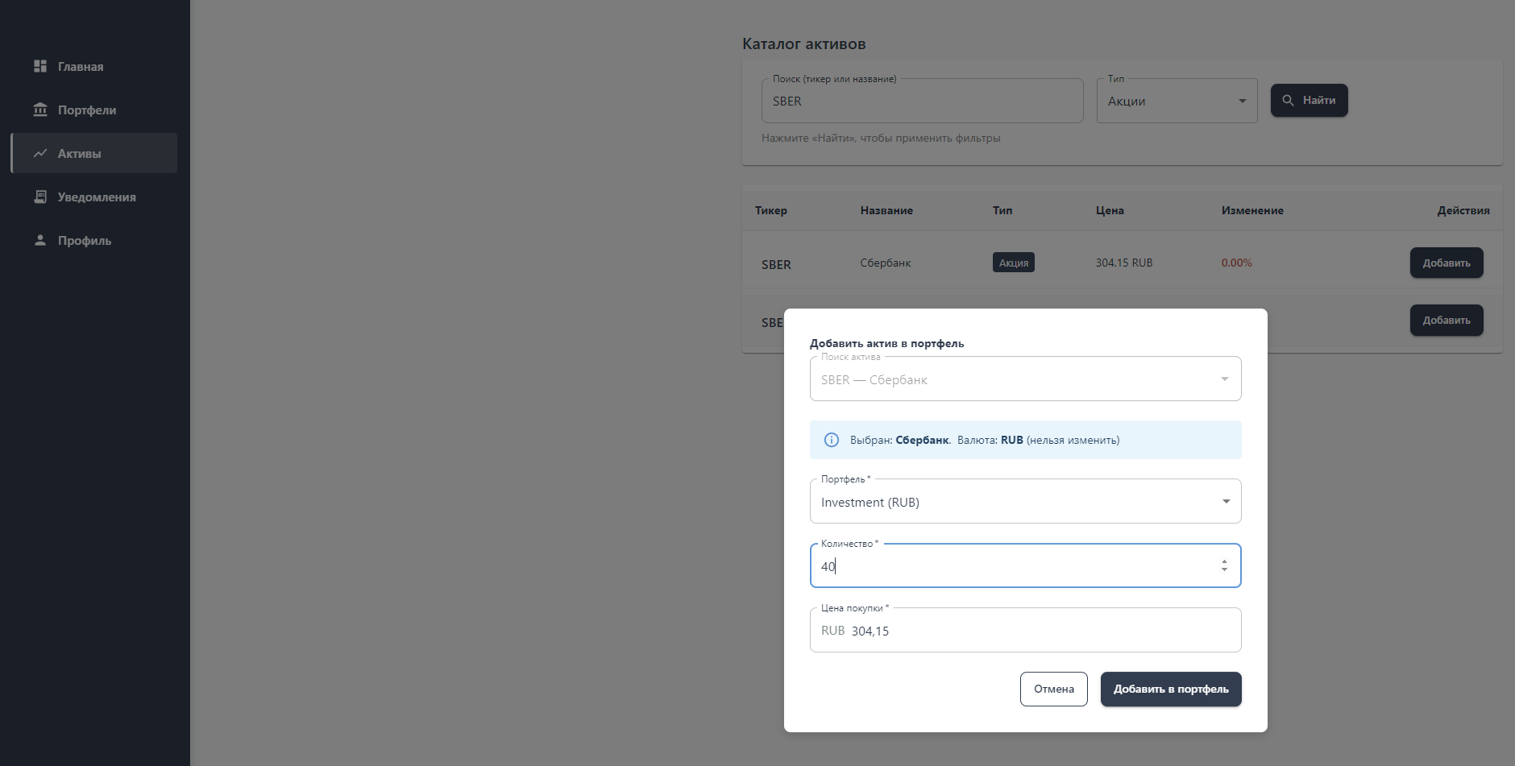
Frontend (3/7)

Slide 43
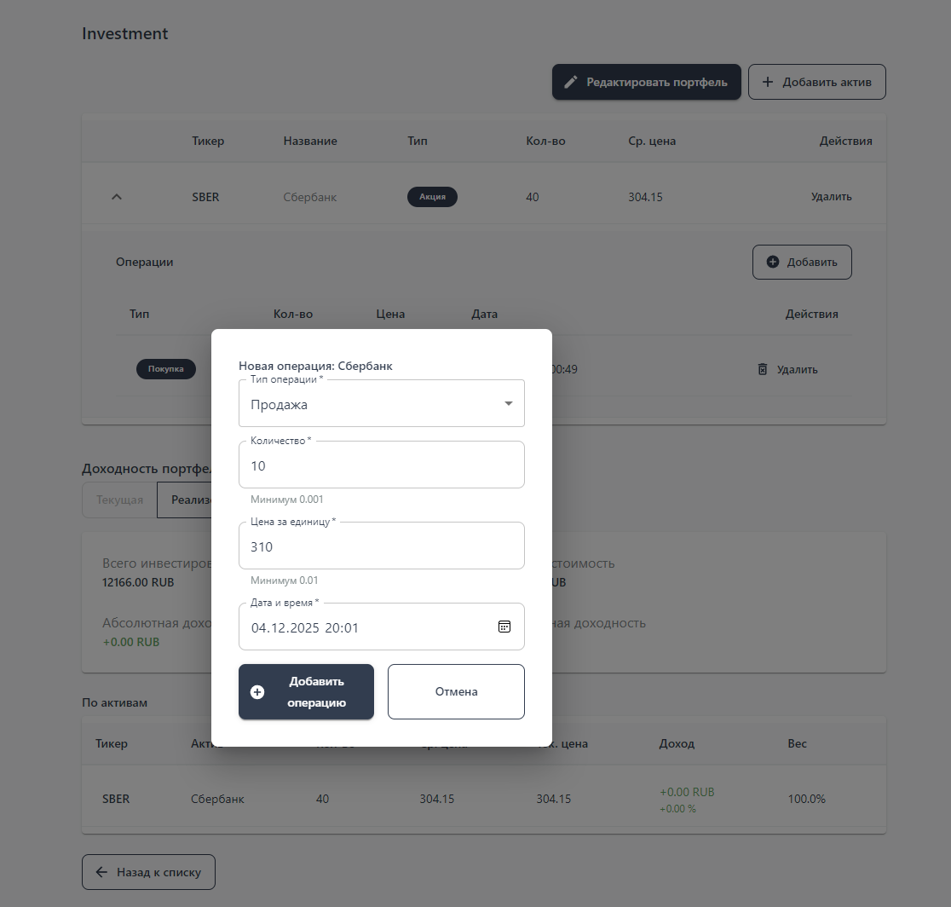
Frontend (4/7)

Slide 44
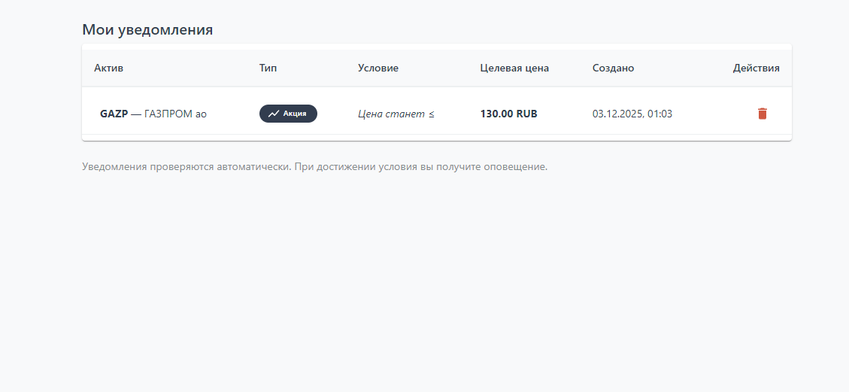
Frontend (5/7)

Slide 45
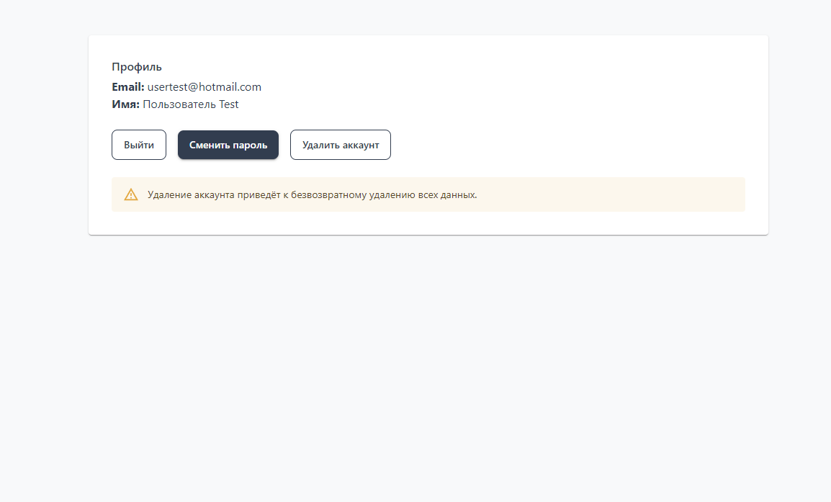
Frontend (6/7)

Slide 46
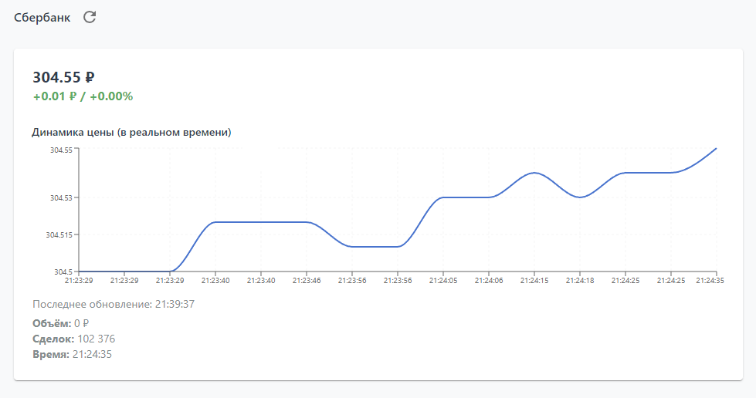
Frontend (7/7)

Slide 47
Вопросы и рекомендации
+
–
если есть вопросы
если вопросов нет

Slide 48

Спасибо за внимание!

Slide 49


